Slide 1
Кластерное развитие газонефтехимии
Республики Татарстан
Мустафин Харис Вагизович
Заместитель генерального директора
ОАО «Татнефтехиминвест-холдинг»

Slide 2
Темпы развития нефтехимической промышленности Российской Федерации опережают темпы роста ВВП
ГОД | ПРОИЗВОДСТВО НЕФТЕХИМИЧЕСКОЙ ПРОДУКЦИИ | ПЕРЕРАБОТКА ПЛАСТМАСС | ВВП РОССИИ
2010 | 110,6 % | 121,5 % | 104,5 %
2011 | 109,5 % | 113,1 % | 104,3 %
2012 | 104,1 % | 107,4 % | 103,4 %
2013 | 105,4 % | 107,3 % | 101,3 %

Slide 3
Прогноз спроса
на базовые химические продукты

Slide 4
Удельное потребление
химической продукции в России и мире
в соответствии со «Стратегией развития химической и нефтехимической промышленности РФ на период до 2030 года»

Slide 5
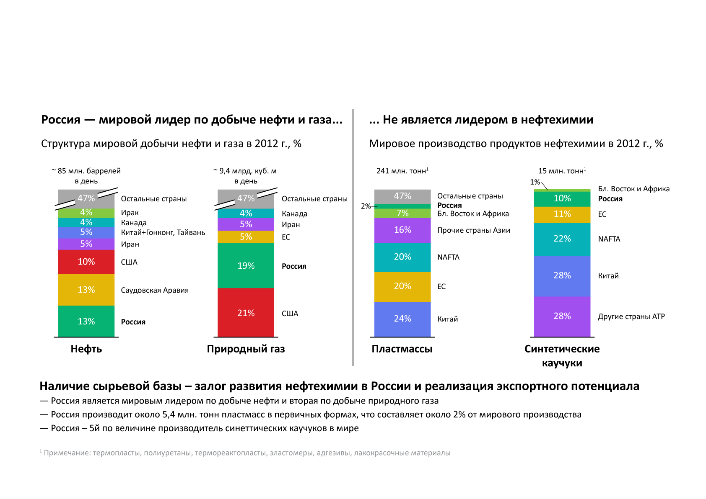
Россия имеет хорошие предпосылки
для становления в качестве одного из лидеров мировой нефтехимии

Slide 6
Нефтехимическая промышленность в странах мира

Slide 7
Структура импорта и экспорта продукции химической промышленности в РФ, 2012 год

Slide 8
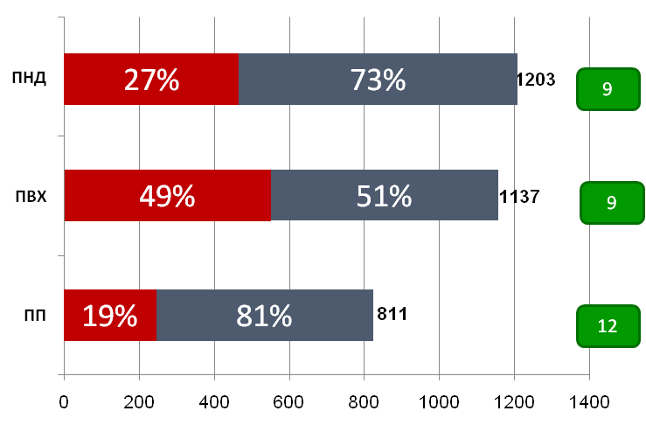
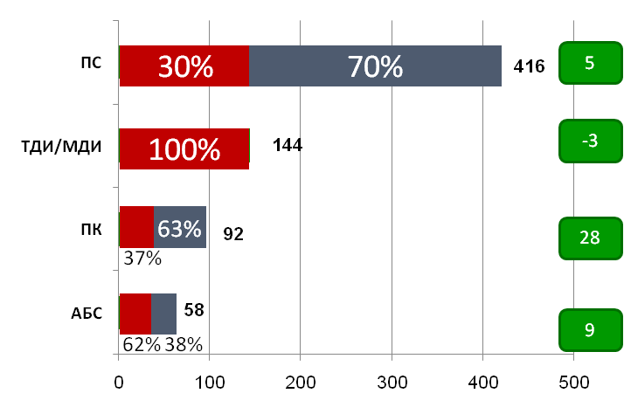
Потребление пластиков в России составляет около 5,7 млн. тонн в год.
От 20 до 100% импортируется.
Потребление крупнотоннажных пластиков
Потребление среднетоннажных пластиков
Импорт, %
Х
- Среднегодовой прирост

Slide 9
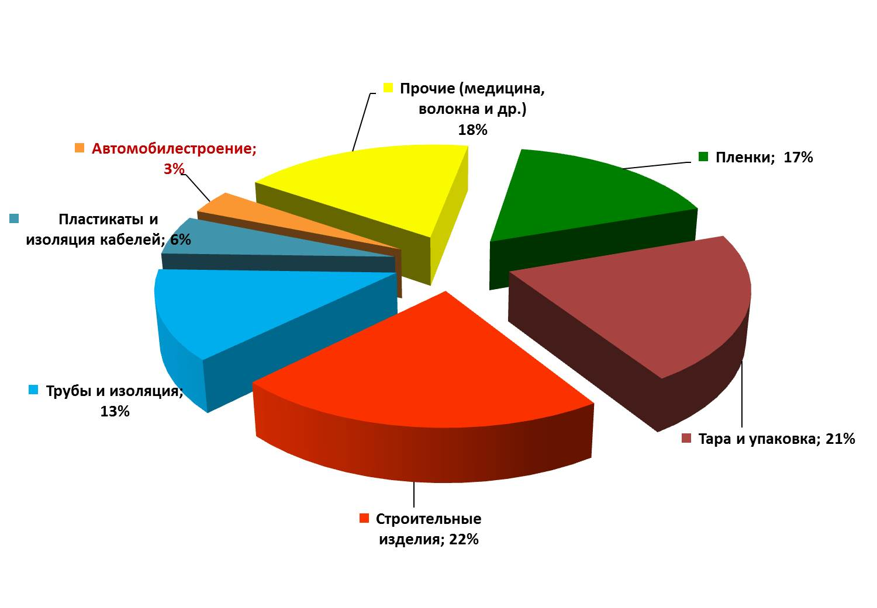
Структура переработки полимеров в изделия в России
Notes:
2012г.

Slide 10
Основные результаты нефтегазохимического комплекса Республики Татарстан

Slide 11
Структура нефтегазохимического комплекса Республики Татарстан
(по отгрузке продукции в ценах 2008 года)

Slide 12
Производство продукции химии и нефтехимии в 2013 году
 | Россия |  | в т.ч. Татарстан
 | 2013 г. | в % к 2012 г. | 2013 г. | в % к 2012 г.
Полимеры, всего | 6,1 млн.тонн |  | 1,56 млн.тонн
Изделия из полимеров, всего
Синтетические каучуки | 1,5 млн.тонн |  | 0,65 млн.тонн
Резиновые изделия, всего
в т.ч. шины новые | 50,8 млн.шт. |  | 14,7 млн.шт.
+13,0%
+6,6%
+7,3%*
+10,9%
+2,7%
+7,9%
-2,4%*
-5,0%
+0,3%
-5,2%
* по итогам января-ноября 2013 г.

Slide 13
Динамика производства полимеров в Республике Татарстан
тыс. тонн

Slide 14
Доля Республики Татарстан в приросте производственных мощностей нефтехимической отрасли России
за 2001 - 2012 гг. (тыс. тонн)
Основные результаты деятельности предприятий нефтехимии Республики Татарстан за 2001 – 2012 гг.
79%
81%
84%
60%
450
1 339
482
2 504
¹ По видам продукции, производимой предприятиями Республики Татарстан
Нефтехимические предприятия Республики Татарстан
Другие предприятия нефтехимической отрасли РФ
В связи с модернизацией и строительством новых производственных мощностей в период с 2001 по 2012 год только на нефтехимических предприятиях Группы компаний ТАИФ – основных производителей нефтехимической продукции в Республике Татарстан,
дополнительно создано более 5 тысяч высококвалифицированных рабочих мест.

Slide 15
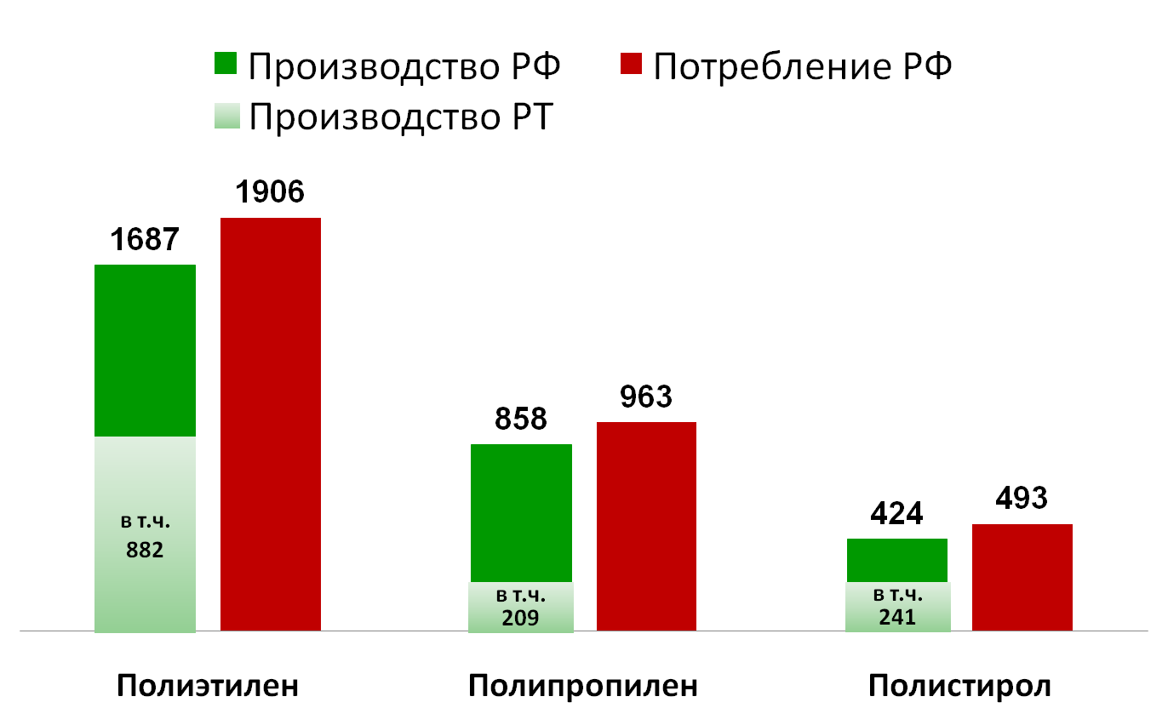
Баланс производства и потребления базовых полимеров в 2013 году, тыс. тонн

Slide 16
Структура малых и средних предприятий по отраслям
НГХК Республики Татарстан
в секторе
переработки
полимеров
занято 447 предприятий малого и среднего бизнеса Республики Татарстан

Slide 17
Поставки полимерной продукции в Республику Татарстан
(по ОАО «Казаньоргсинтез» и ОАО «Нижнекамскнефтехим»)
 | 2013, тыс.тонн | в % к объему производства
 |  | 2013 | 2014 (план)
Пластики, всего | 389,9 | 30% | 35%
из них
полиэтилен | 307,0 | 34% | 44%
полипропилен | 66,8 | 32% | 25%
поликарбонат | 45,7 | 67% | 89%
полистирол | 5,4 | 2% | 1%
АБС-пластики | 0,1 | 1% | 0%
Простые полиэфиры | 28,9 | 34% | 33%
Синтетические каучуки | 53,4 | 8% | 11%
около 30%, производимых в Республике Татарстан полимеров, реализуются в пределах Республики Татарстан

Slide 18
Динамика поставок полимеров с ОАО «Нижнекамскнефтехим» и ОАО «Казаньоргсинтез» согласно «Перечню видов углеводородного сырья и нефтехимической продукции, предусмотренных для поставки предприятиям НГХК и субъектам отраслевого малого бизнеса РТ»
тыс. тонн
тыс. тонн
тыс. тонн
тыс. тонн
тыс. тонн
тыс. тонн

Slide 19
Переработка полимеров (ОАО «НКНХ»,
ОАО «КОС») в Республике Татарстан в 2013 г.
Полимеры | Перера-ботано, тонн
ВСЕГО, тонн | 219 678
полиэтилен | 101 675
полипропилен | 63 743
полиэфиры, лапролы | 25 820
поликарбонат | 12 693
полистирол | 1 157
сэвилен | 385
* Расчет ОАО «Татнефтехиминвест-холдинг» по основному перечню
переработчиков полимеров в Республике Татарстан

Slide 20
Крупные проекты по переработке
полимеров, реализованные в Татарстане
ООО «Камский Завод Полимерных Материалов» | Производство гранулированных композиций и концентратов, полимерной пленки
ООО «Полимер – НКНХ» | Производство полимерных листов, резиновых профильных изделий
«Хитон-пласт-2» | Производство пластиковых автокомпонентов
ООО «МультиПласт» | Производство изделий из древесно-полимерного композита
ОАО «Татлесстрой» | Производство крупногабаритной полимерной тары для упаковки каучуков
ЗАО «Полиматиз» | Производство нетканых материалов по технологиям «Спанбонд « и «Мелтблаун»
ООО «Сафпласт» | Производство сотового и монолитного поликарбоната
ЗАО «Данафлекс» | Производство гибких упаковочных материалов
ООО "Елабужский завод композитных изделий" | Производство полимерных листов и пленок
ЗАО «Техстрой» | Производство полиэтиленовой трубной продукции

Slide 21






Рост производства пластмассовых изделий в РТ в 2013 году
Индустриальный парк «Камские Поляны»
«Техстрой»
«Полиматиз»
«Полимерхолодтехника»
«Данафлекс-нано»
«Камский завод полимерных материалов»
Производство пластмассовых изделий
111%
131%
127,5%
123%
115%
115%
110,5%

Slide 22
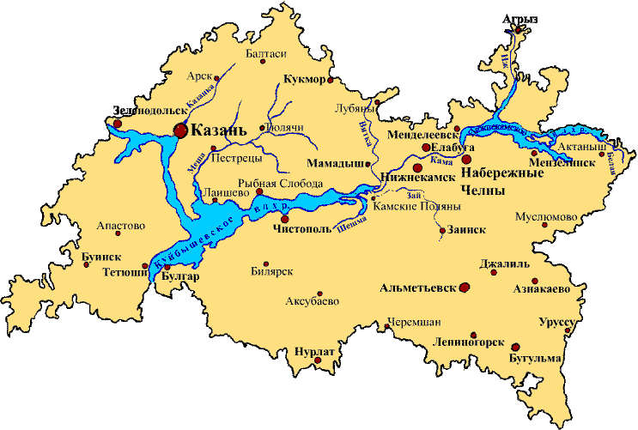
Площадки для реализации инновационных инвестиционных проектов в Татарстане
ИПТ «Идея»
ИННОПОЛИС
Промышленный парк «Тюлячи»
ОЭЗ «Алабуга»
Технополис «Химград»
ОАО
«КИП Мастер»
Центр нанотехнологий
Республики Татарстан
« IT-Park»
Индустриальный парк Камские поляны
ОАО «ИТЦ «КНИАТ»
Региональный инжиниринговый центр «КАИ- ЛАЗЕР»
Региональный центр инжиниринга в сфере химической технологии
ОАО МПТ «Восток»
ООО ИТП «Идея-Юго-Восток»

Slide 23
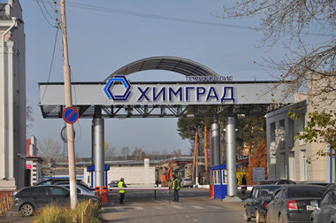
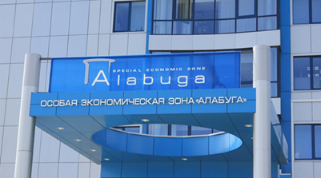
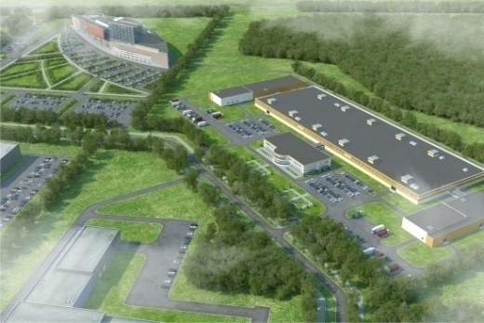
Реализованные на индустриальных площадках РТ проекты
Фабрика красок «Lakko» начала производство однокомпонентной полиуретановой пены
«WINNER PRO»
Концерн BASF открыл линию производства строительной химии
Ведутся пуско-наладочные работы на заводе «Алабуга-Волокно». Пробный выпуск углеволокон запланирован на II квартал 2014 г.
Первая очередь опытного производства продукции медицинского назначения компании «Дельрус» в ИП «Чистополь»
Компания намерена построить 4 производственных корпуса и вложить 700 млн.рублей до 2017 года

Slide 24
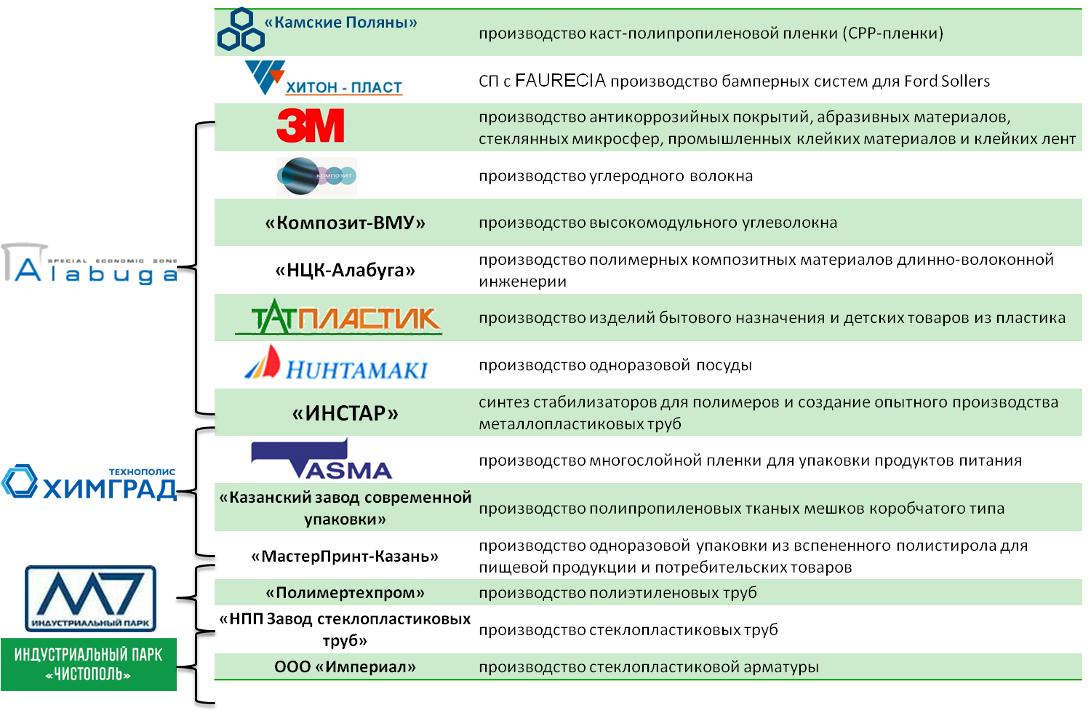
Реализуемые перспективные проекты по переработке полимеров в Татарстане

Slide 25
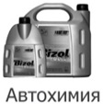

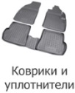





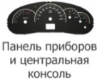

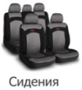
Камский инновационный территориально-производственный кластер «Иннокам»: схема кооперационных связей
ОАО «Татнефть»
Нефть
ОАО «ТАНЕКО»
ОАО «ТАИФ-НК»
ОАО «Химический завод им. Л.Я.Карпова»
Академия наук
Прямогонный бензин
Катализаторы
Казанский федеральный университет
ОАО «Аммоний»
Метанол
ОАО «Нижнекамскнефтехим»
Полистирол
Пиролизная смола
Каучук СКИ
научное сопро-вождение
подготовка кадров
ОАО «Нижнекамсктехуглерод»
Техуглерод
Нефтехимический комплекс ОАО «Татнефть»
Казанский технологический университет
Лапролы
-ООО «НПО «Полимер»,
-ООО «Алабуга-Пластик»,
-ООО «КамПолиБэг Технология»
-ООО «Хитон-пласт» и пр.
-ООО «Термокам»,
-ЗАО «Астейс»,
-ООО «АВТО ЛТД»,
-ООО «ПКФ «КамДетальПроект»,
-ООО «Орника»,
-ООО «НПО «РОСТАР» и пр.
Предприятия по производству автокомпонентов и др.:
Полистирол
Общее количество предприятий - более 100, в том числе:
Казанский технический университет
Каучуки
Полиэтилен
Полипропилен
АБС-пластик
ОАО «КАМАЗ»
ООО «ФОРД СОЛЛЕРС ХОЛДИНГ»
ОАО «ПО ЕлАЗ»

Slide 26



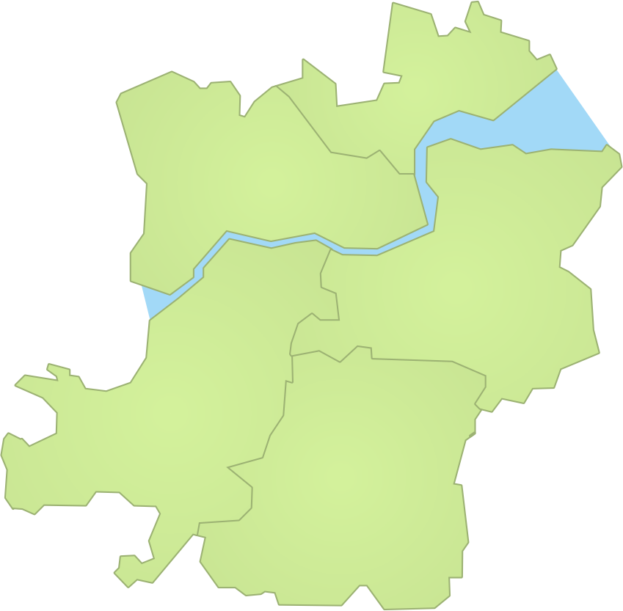



Якорные предприятия «Иннокама»
ОАО «Нижнекамскнефтехим»
Первичная переработка нефти
Прямогонный бензин
Топливо печное бытовое
Вакуумный газойль
Мазут товарный
ООО «Форд Соллерс Холдинг»
Этилен
(доля в российском производстве – 27%)
Синтетические каучуки
(доля российском производстве - 40%)
Пластмассы
(доля в российском производстве – 12%)
Автомобили – 200 000 шт.
Менделеевск
ОАО «КАМАЗ»
Елабуга
Грузовые автомобили
(доля на российском рынке – 34%)
Нижнекамск
Набережные
Челны
ОАО «ТАИФ-НК»
Нефтехимический комплекс
ОАО «Татнефть»
Первичная
переработка УВС
Дизельные топлива
Бензины
Мазут
Шины
(доля в российском производстве:
грузовые шины – 52%,
легковые шины - 25%)
Заинск
На территории Кластера производится порядка 40% синтетических каучуков России,
24% пластиков, каждый третий российский грузовой автомобиль и каждая третья шина

Slide 27









Научно-образовательный комплекс «Иннокама»

Slide 28
Крупнейшие инвестиционные проекты «Иннокама»
График ввода
ОАО «Нижнекамскнефтехим»
Пиролизный комплекс ЭП-1000
Производство этилена 1 млн. т., полиэтилена 600 тыс. т.
и полипропилена 370 тыс. т. в год
98,3 млрд. руб.
ОАО «Аммоний»
Строительство комплекса
по производству аммиака (483,7 тыс. тонн), метанола (233,8 тыс. тонн) и карбамида при интегрированном производстве
49,5 млрд.руб.
ОАО «ТАНЕКО»
Комплекс глубокой переработки нефти
с прогнозируемым выходом на производство авиакеросина (570 тыс. тонн)
и дизельного топлива стандарта ЕВРО-5 (1,3 млн. тонн)
172,7 млрд. руб.
ОАО «ТАИФ-НК»
Инновационный комплекс глубокой переработки тяжелых
нефтяных остатков нефтеперерабатывающего завода
с доведением глубины переработки сырья до 97,9%
49,0 млрд. руб.
ОАО «КАМАЗ»
Создание перспективных семейств автомобилей КАМАЗ
96,2 млрд. руб.
ООО «Форд Соллерс Холдинг»
Организация совместного предприятия Ford Sollers для производства и дистрибуции автомобилей марки Ford
56,3 млрд. руб.
2013
2014
2015
2016
2017
2018
Общая стоимость инвестиционных проектов превышает 600 млрд. рублей

Slide 29




Индустриальные и инновационные площадки «Иннокама»
- реализация крупных инвестиционных проектов
Площадки для развития малого и среднего бизнеса:
производство продукции машиностроения (в основном – для нужд ОАО «КАМАЗ»)
производство пластмассовых изделий
стартапы и развивающиеся ИТ-компании

Slide 30






















Резиденты ОЭЗ «Алабуга»
Переработка полимеров в готовую продукцию
Производство автомобилей и автокомпонентов
Производство стройматериалов

Slide 31




17 мая 2012 года подписан протокол о намерениях по строительству магистрального ШФЛУ-провода «Ямал - Поволжье»
Ямало-Ненецкий автономный округ
Татарстан
Башкортостан
Потребность предприятий Волжского нефтегазохимического кластера в ШФЛУ до 2030 г.
ОАО «Нижнекамскнефтехим» –
3 млн. тонн
ОАО «Объединенная нефтехимическая компания» –
2,8 млн. тонн
ЗАО «Новокуйбышевская НХК» –
2 млн. тонн
Всего – 7,8 млн. тонн
Избыточный объем ШФЛУ в Надым-Пур-Тазовском районе ЯНАО составит до 7,8 млн.тонн в 2020г.
(по данным Сибнац, при соблюдении прогнозируемых темпов добычи «жирного» газа и эксплуатации трубопроводных мощностей по транспортировке ШФЛУ на достигнутом уровне)

Slide 32
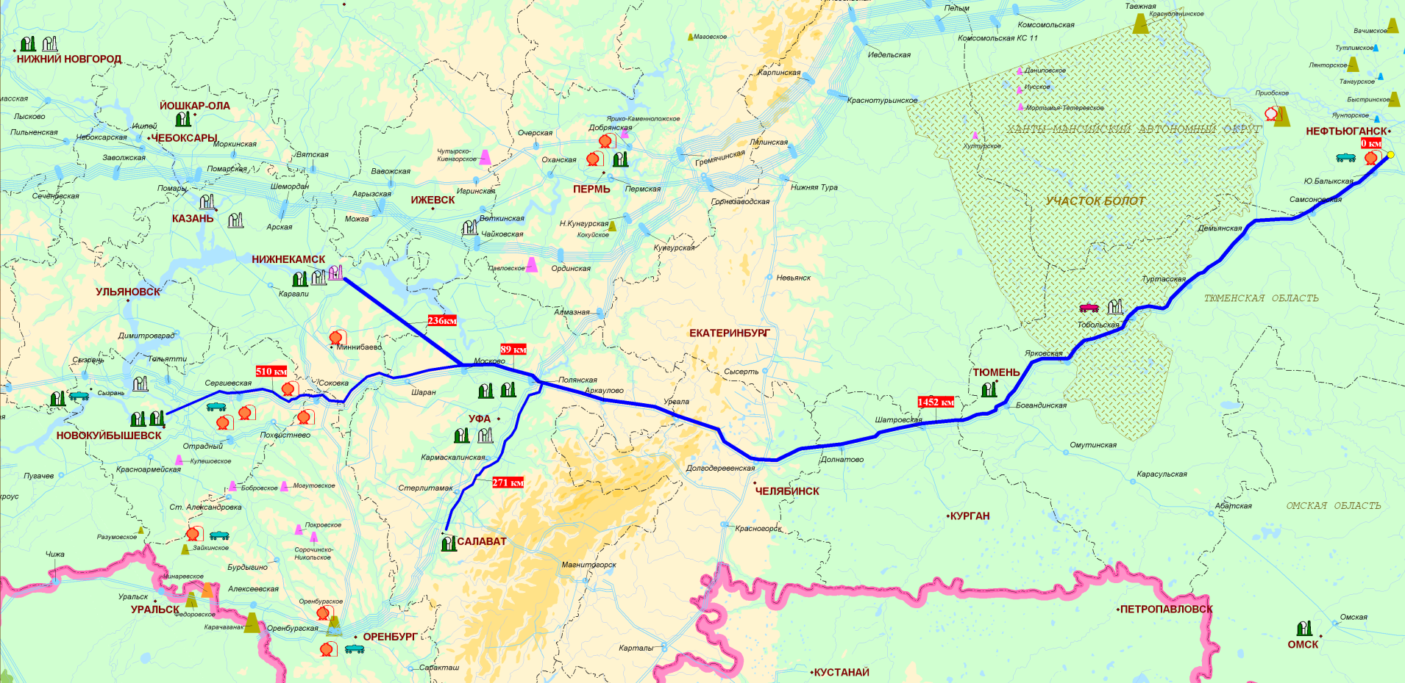
Трасса ШФЛУ-провода
«Ямал- Поволжье (проект)
Ориентировочная стоимость строительства –
173 млрд. рублей, из них:
основной участок– 130,75 млрд. руб.(бюджет РФ),
отводы до потребителей – 42,26 млрд. руб. (ВБИ)
Общая протяженность – 2558 км
7,8 млн.т
3 млн.т
236 км
510 км
2 млн.т
1541 км
271 км
2,8 млн.т

Slide 33
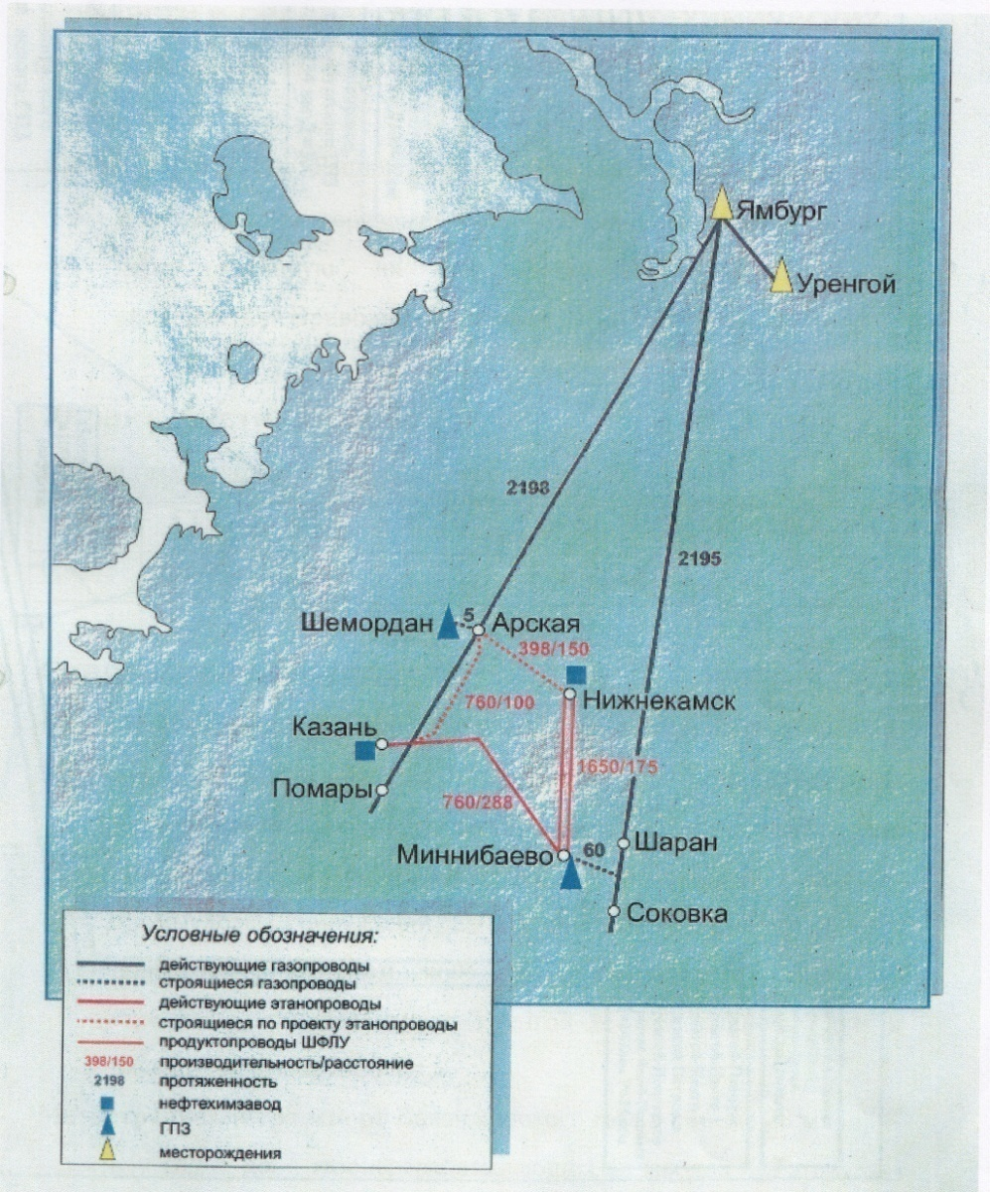
Транспортировка природного этансодержащего газа Валанжинского месторождения
Тюменской области и переработка его на нефтехимических предприятиях Приволжского
Федерального округа.
Два варианта:
Ямбург-Кенгур-Полянская-Туймазы-Минибаевский ГПЗ
(кап.затраты ≈1200млн.долл.)
2) Ямбург-Пермь-Ижевск-Арск-Шеморданский ГПЗ
(кап.затраты ≈1000млн.долл.)
Перспективная продукция:
этилен – 800 тыс.тонн,
пропилен – 130 тыс.тонн,
бензол – 180 тыс.тонн,
бутадиен – 80 тыс.тонн
полиэтилен – 750 тыс.тонн,
полипропилен – 125 тыс.тонн,
полистирол – 100 тыс.тонн,
лапрол – 55тыс.тонн,
синтетические каучуки – 70 тыс.тонн

Slide 34

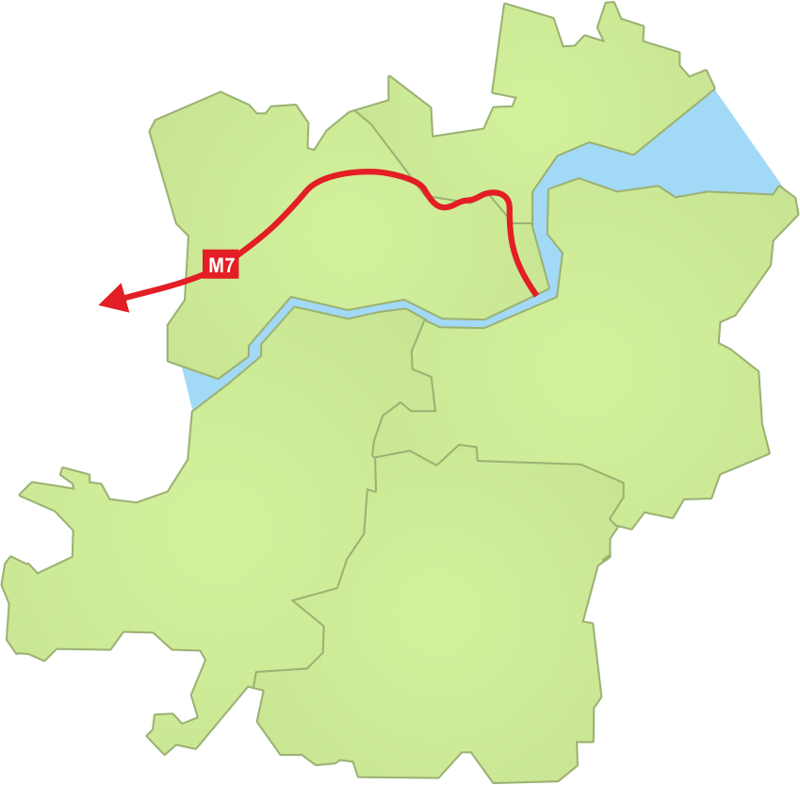









Развитие инфраструктуры «Иннокама»
Необходимо увеличить объем инвестиций в инфраструктуру кластера,
что требует государственной поддержки из бюджета Российской Федерации
  Реконструкция федеральной трассы М7 на участке Набережные Челны – Казань
  Строительство магистрального продуктопровода ШФЛУ
  Строительство социальной инфраструктуры
Менделеевск
  Создание инжиниринговых центров
  Строительство автодороги, соединяющей автодорогу М-7 «Волга» с территорией Кластера, включающее строительство мостового перехода в районе с.Соколка
Казань
Елабуга
Набережные
Челны
  Рекультивация городских свалок ТБО
Нижнекамск
Круглое Поле
  Реконструкция аэропортового комплекса «Бегишево»
  Рекультивация и закрытие полигона
  ОАО «Нижнекамскнефтехим» с плазменным
  обезвреживанием отходов
Заинск
  Реконструкция биологических очистных сооружений в г.Нижнекамск
  Строительство энергетической и инженерной инфраструктуры
Альметьевск
Общая стоимость инфраструктурных проектов превышает 400 млрд. руб.

Slide 35
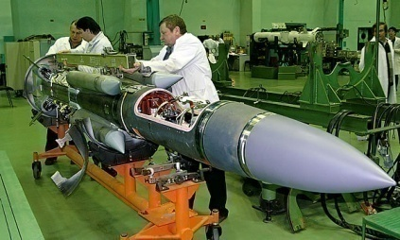
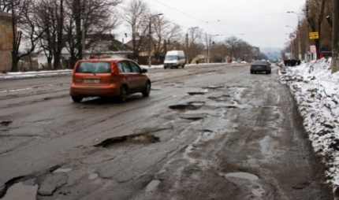
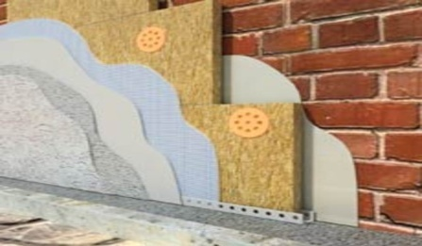
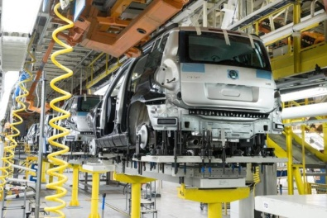
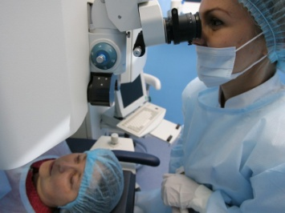
Точки роста потребления республиканской химической продукции
Оборонный комплекс
Дорожное строительство
Капитальное строительство
Автомобиле-строение
Медицина
-Химические реагенты;
-Спец. защитные покрытия;
-Спец. клеи;
-Полимерные композиционные материалы
-Добавки к дорожным покрытиям;
-Антигололёдные реагенты;
-Полимерные композиционные материалы;
-Дорожные краски
-Полимерные теплоизоляцион-ные материалы;
-Полимерные композиционные материалы, в т.ч. трубы;
-Химические защитные покрытия
-Элементы
конструкции
автомобиля из
композитов
-Применение
синтетической
гуттаперчи;
-Инструменты
из композитов

Slide 36
Деятельность ОАО «Татнефтехиминвест-холдинг» по развитию малого бизнеса
Инновационное и технологическое сопровождение
Поиск научно-исследовательских работ, перспективных к внедрению на предприятиях НГХК, включая малые и средние
Проведение научно-технических советов ОАО«ТНХИ-Х» с учетом интересов и проблем малого бизнеса
Изучение и отбор перспективных инновационных проектов в области нефтехимии для реализации на базе ИПТ«Идея», ТП «Химград» и др.
Инвестиционное сопровождение
Обеспечение взаимодействия с крупным бизнесом
Организационное сопровождение
Информационное сопровождение
Экспертное сопровождение
Notes:
В рамках поддержки малого и наукоемкого бизнеса Холдинг оказывает информационно-технологическое и инвестиционное сопровождение проектов, помогает наладить взаимодействие малых и крупных предприятий республики, выступает в роли экспертно-аналитического центра нефтегазохимического комплекса.
В целях создания предприятий по переработке пластмасс в депрессивных районах проводятся презентации потенциала и перспектив развития отрасли. Ведется сотрудничество с мировыми компаниями в части приобретения современных технологий производства химической и нефтехимической продукции. На научно-технических советах Холдинга рассматриваются перспективные разработки российских и татарстанских ученых.

Slide 37
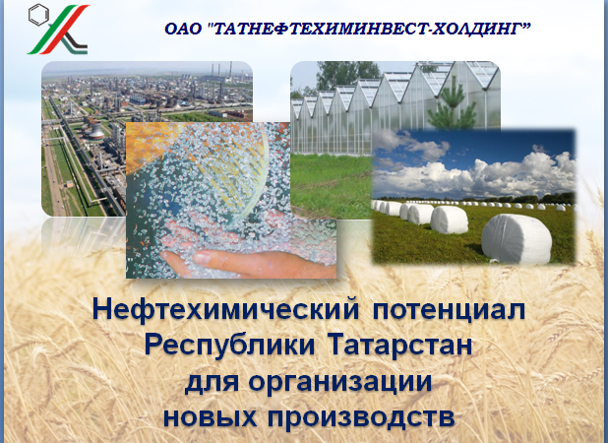
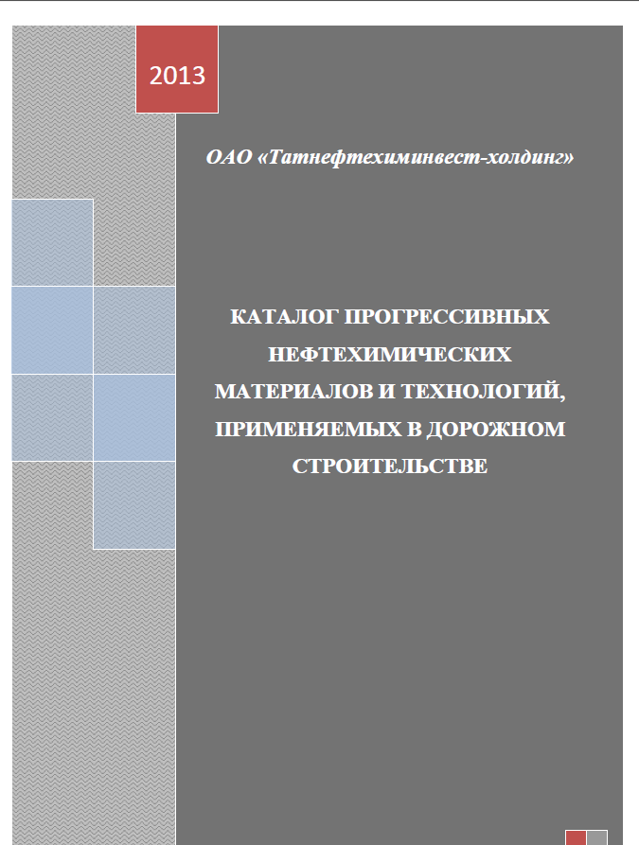
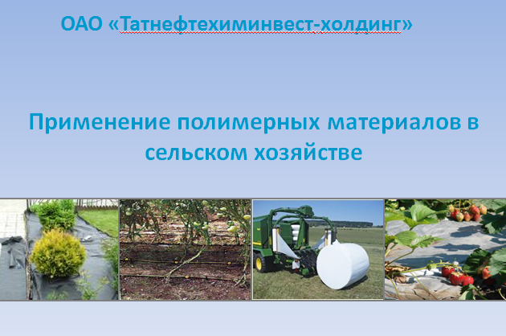
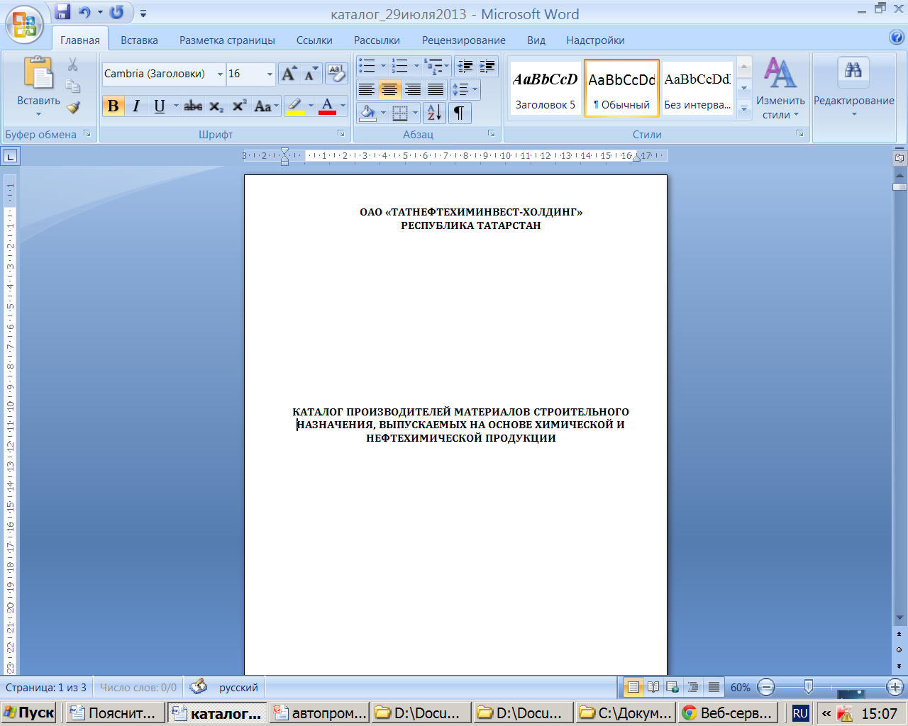
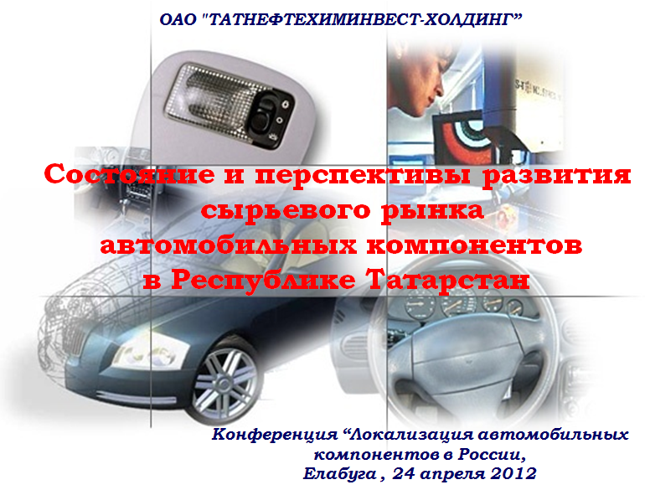
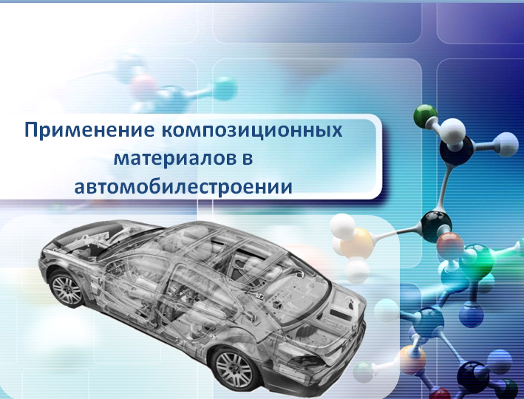
Деятельность ОАО «Татнефтехиминвест-холдинг» по выполнению задачи приоритетного использования республиканской продукции при проектировании и строительстве, кооперации предприятий республиканского нефтехимического комплекса с предприятиями отрасли строительных материалов, дорожной отрасли, автомобилестроения, сельского хозяйства

Slide 38
Кластерная схема перспективных направлений развития НГХК Татарстана

Slide 39
Первоочередные задачи нефтегазохимического комплекса
модернизация действующих и создание новых мощностей по производству востребованной рынком продукции (в первую очередь учитывая импортозамещение);
создание новых и перевооружение старых производств малотоннажной химии при поддержке государства, на основе частного партнерства;
стабильное обеспечение предприятий комплекса углеводородным сырьем;
сбор, переработка вторичных полимерных материалов;
создание на базе государственно-частного партнерства инжиниринговых центров (наука-проект-опытное производство);
интеграция производства малых и средних предприятий в технологические цепочки созданных кластеров;

Slide 40
Первоочередные задачи нефтегазохимического комплекса
присвоение проектам в области нефтехимии,
нефтепереработки статуса «приоритетных национальных проектов»;
принятие мер по упрощению процедуры оформления разрешительной документации, процедуры выделения и оформления земельных участков;
развитие проектов инфраструктурного обеспечения планируемых к строительству новых нефтехимических производств на основе принципов государственно-частного партнерства;
расширение применения защитных мер тарифного и нетарифного регулирования в рамках ВТО в целях защиты и развития внутреннего рынка

Slide 41
Благодарю за внимание!
Наши контакты:
420061, Республика Татарстан, г.Казань, ул.Н.Ершова, д.29, а/я 113
(843) 272-41-74, 273-07-43 www.tnhi.ru
ОАО «Татнефтехиминвест-холдинг»

